Slide 1
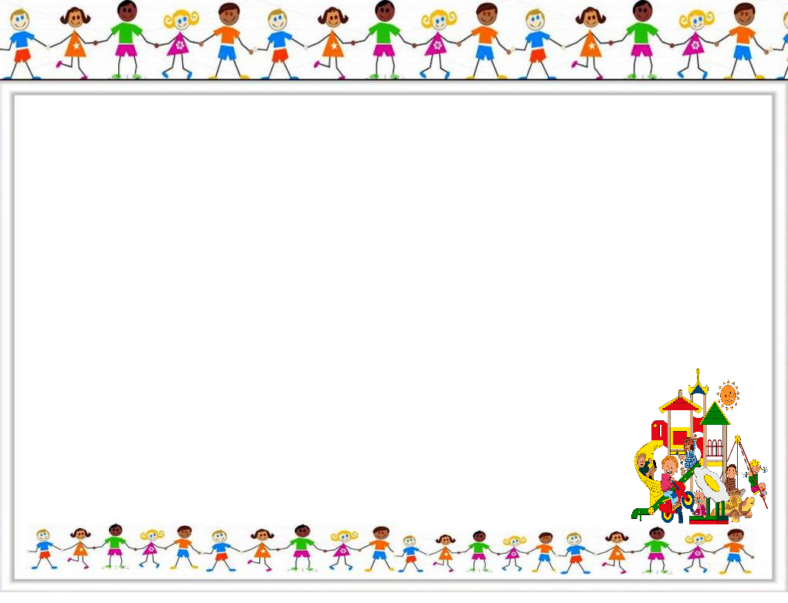
Саламатсыңарбы балдар!
Маанайыңар жакшыбы,онлайн
сабактар жагып жатабы?

Slide 3
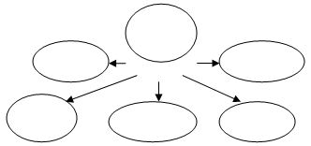
Өтүлгөн сабакты эстейли.
Ким?
Окуучу
Эжем
Апам
Мугалим
Досум

Slide 4
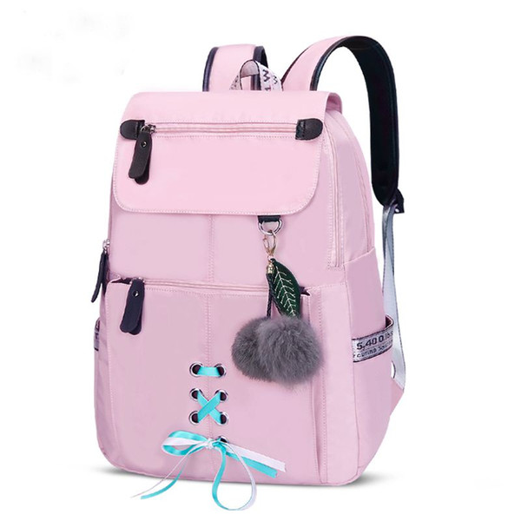
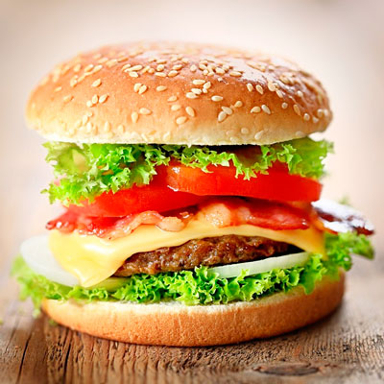
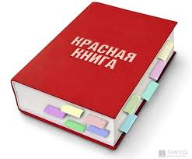
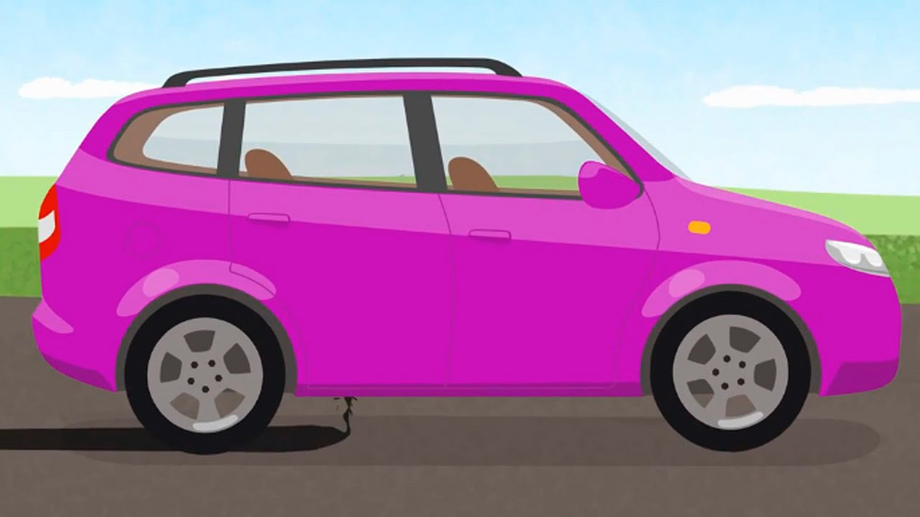
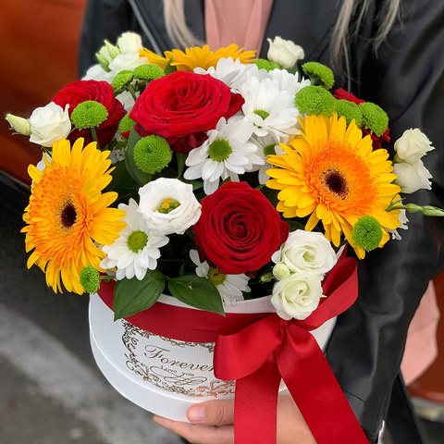
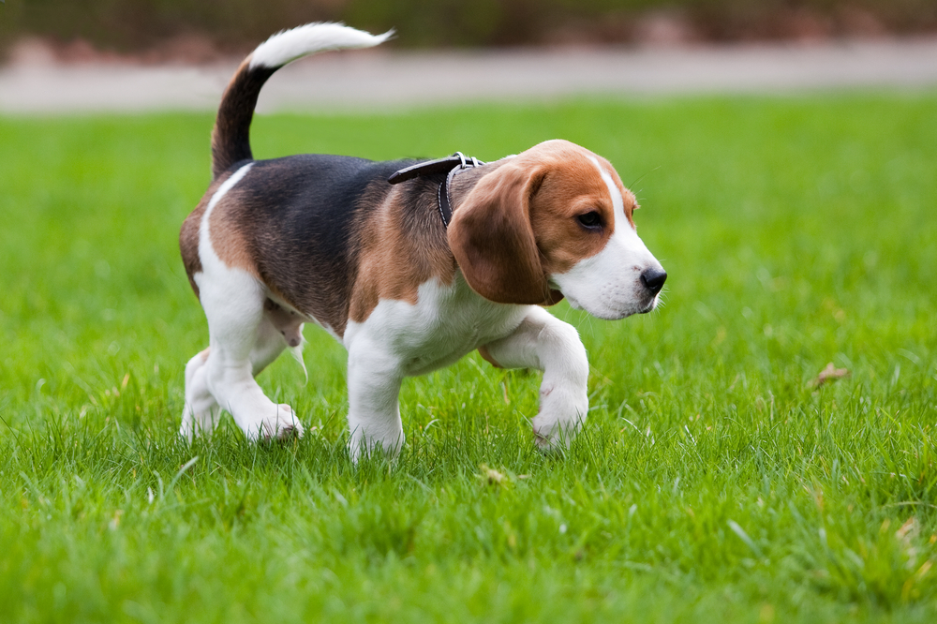
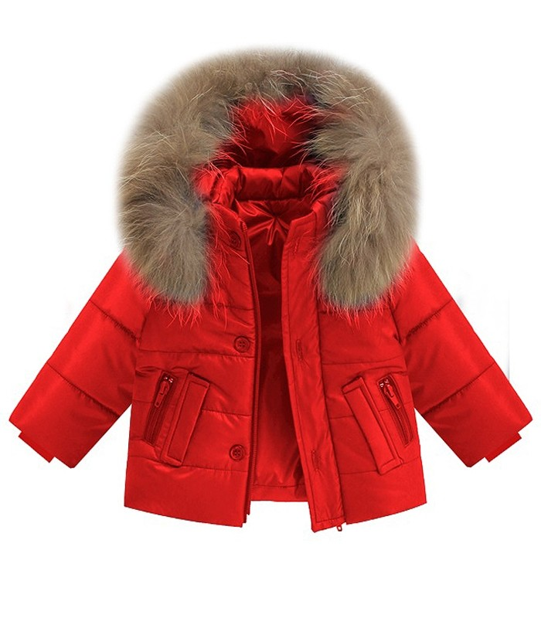
Эмне?

Slide 5
Сабактын темасы:
Достук фестивалы.
Граматикасы:
Зат атоочтун көптүк
түрү.

Slide 6
Сабактын максаты:
-Окуучулар зат атоочтун көптүк түрүн уйрөнө алышат.
-Достук адамга керектигин
түшүнө алышат.

Slide 7
Зат атоочтун көптүк түрү
Эжелер
Окуучулар
Апалар
Кимдер?
Мугалимдер
Байкелер
Кыздар
Доктурлар
Адамдар

Slide 8
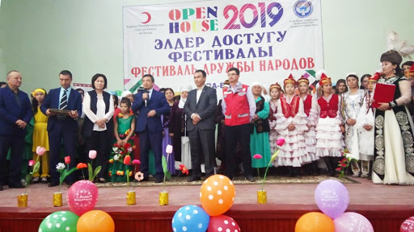

Slide 9
Кимдер?- деген суроого сүйлөм
түзөбүз.
Кыргызстанда көп улуттун элдери
ынтымыктуу жашашат.
Биздин класстын окуучулары
ыр-бийге шыктуу.

Slide 10
Эмнелер?
Биздин үйдө китептер көп.
Бакчабызда алмалар өсөт.
Курт-кумурскалар жайында чыгат.
Короодо койлор маарады.

Slide 11
Сөздүктөрдү жаттагыла.
Аймак-территория
Өкүлдөрү-представители
Фестиваль убагында-Во время фестиваля
Ар бир улут-каждая националисть
Салттар-традиции

Slide 12
Үйгө тапшырма.
Достук фестивалын окугула.
55-беттеги 3-көнүгүү.
Зат атооч сөздөрдүн
астын сызгыла.

